Slide 1
Лепка фигуры человека
Тема: балет, цирк, спорт.

Slide 2
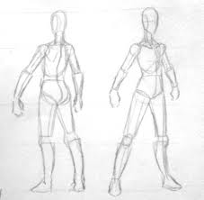

Slide 3
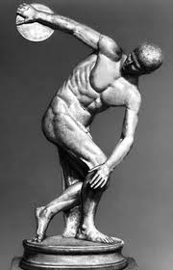

Slide 4
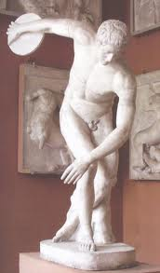

Slide 5
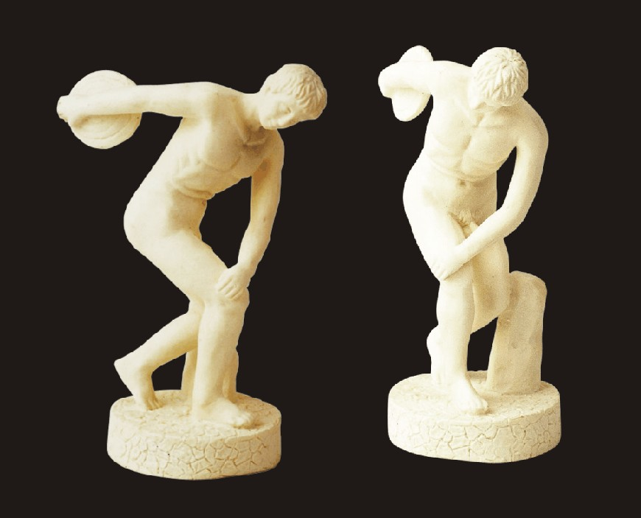

Slide 6
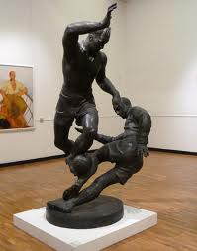

Slide 7
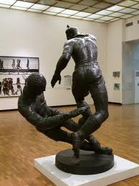

Slide 8
Используем изображение

Slide 9
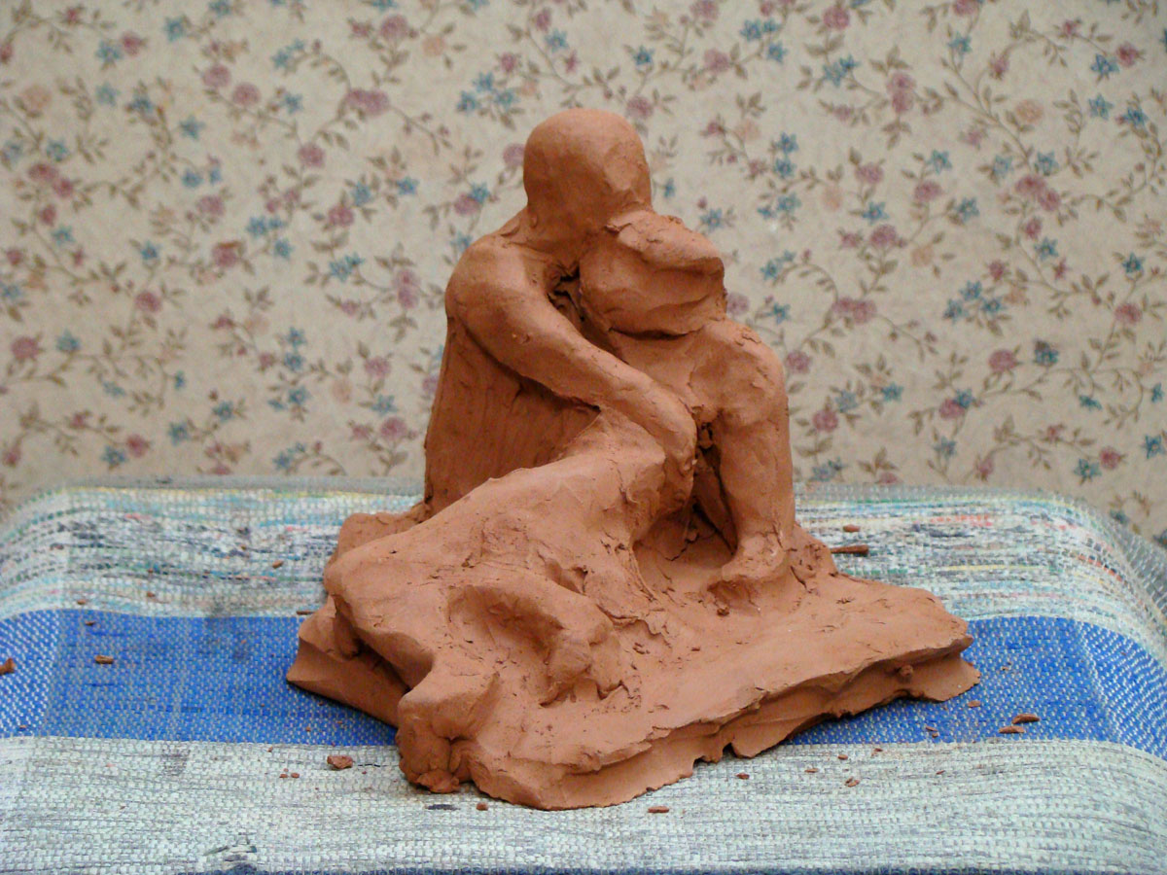
Пример использования изображения

Slide 10
Еще один пример

Slide 12
Несколько общих правил, о которых нужно помнить во время работы.
1. Смотрите внимательно и пытайтесь уловить, что же вы на самом деле видите. 2. Прищуривайтесь, когда смотрите на модель. Это очень простое, но очень полезное правило. Прищурившись, вы отсекаете детали и видите только общее, а это именно то, что вам нужно уловить. 3. Вначале работайте быстро, крупными движениями. Глина любит, чтобы ее гоняли туда-сюда целыми пластами. В конце работа идет более размеренно, но все равно не нужно терять темпа. Если чувствуете, что не продвигаетесь – сделайте перерыв и вернитесь к работе. 4. Работайте над всеми частями одновременно. Не зависайте на какой-то одной детали, поддерживайте все части композиции примерно в одной степени проработанности. 5. Смотрите на хорошие классические скульптуры и картины.

